Slide 1
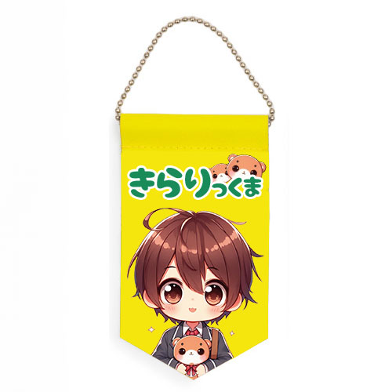
【提案書】
オリジナルミニバナー
特徴
アニメや漫画、同人グッズ用として昨今人気の高いミニサイズのバナーです。どんなフルカラーデザインでも精巧にプリント可能。イベント等で配布するノベルティ用としてもおすすめです。
納期
納期スペース
仕様
素材: ポリエステル100％
サイズ: W30×H50mm
包装: 包装：個別袋入れ
備考: 昇華転写印刷
お見積
お見積りスペース

